Slide 1

Адвокатская палата субъекта Российской Федерации
Понятие, порядок образования и компетенция органов адвокатской палаты — в соответствии с Федеральным законом № 63-ФЗ «Об адвокатской деятельности и адвокатуре в Российской Федерации»
ОРГАНИЗАЦИЯ АДВОКАТУРЫ
ФЗ № 63-ФЗ ОТ 31.05.2002

Slide 2

Понятие и правовая природа
Адвокатская палата субъекта РФ — негосударственная некоммерческая организация, основанная на обязательном членстве адвокатов одного субъекта РФ.
Негосударственный статус
Публичные функции
Обязательное членство
Не входит в систему органов государственной власти
Обеспечивает доступ граждан к квалифицированной юридической помощи
Получение статуса адвоката в субъекте — автоматическое членство в палате

Slide 3





Статус юридического лица и организационные принципы
Юридическое лицо
Устав
Самостоятельный баланс, банковские счета, печать, штампы и бланки
Утверждается собранием (конференцией) адвокатов; регулирует внутреннюю организацию и порядок деятельности органов
Имущественная обособленность
Территориальный принцип
Адвокаты не отвечают по обязательствам палаты; палата не отвечает по обязательствам адвокатов
Одна палата на один субъект РФ; запрет на создание филиалов в других субъектах
Адвокатская палата не вправе осуществлять адвокатскую деятельность от своего имени и заниматься предпринимательской деятельностью.

Slide 4




Порядок создания и ликвидации
Ключевые правовые особенности
1
Единственность
На территории субъекта РФ действует только одна палата — исключается конкуренция между объединениями
2
Запрет реорганизации
Стабильность институциональной структуры гарантирована на уровне федерального закона
Учредительное
Госрегистрация
Статус юрлица
3
Информационная открытость
Реорганизация адвокатской палаты запрещена законом. Ликвидация допускается исключительно в случаях изменения территориального устройства Российской Федерации.
Обязанность вести официальный сайт и публиковать финансовую отчётность и решения совета

Slide 5





Цели деятельности адвокатской палаты
Квалифицированная помощь
Обеспечение оказания квалифицированной юридической помощи и повышение её доступности для населения
Бесплатная помощь
Организация системы бесплатной юридической помощи гражданам в соответствии с законодательством
Защита прав адвокатов
Представление и защита профессиональных прав и законных интересов членов палаты
Контроль за этикой
Контроль за соблюдением Кодекса профессиональной этики адвоката и профессиональной подготовкой

Slide 6
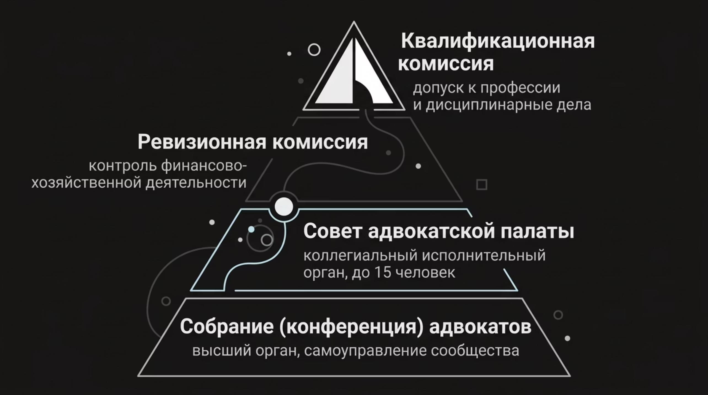

Структура органов адвокатской палаты
Принцип разделения функций
Обязательность решений
Каждый орган наделён собственной, чётко разграниченной компетенцией. Совокупность органов обеспечивает самоуправление, исполнение, контроль и профессиональную аттестацию.
Решения органов палаты, принятые в пределах их компетенции, обязательны для всех членов палаты, обеспечивая дисциплину и единообразие адвокатской деятельности.

Slide 7

Собрание (конференция) адвокатов
Статус и формирование
Компетенция
Высший орган палаты. При численности адвокатов более 100 человек созывается конференция с делегатами. Периодичность — не реже одного раза в год. Кворум — не менее 2/3 членов (делегатов).
Формирование совета адвокатской палаты
Избрание членов ревизионной и квалификационной комиссий
Порядок принятия решений
Определение размера обязательных отчислений адвокатов
Решения принимаются простым большинством голосов от числа присутствующих членов (делегатов).
Утверждение сметы расходов и отчётов органов палаты

Slide 8


Совет адвокатской палаты и президент
Совет палаты
Президент палаты
Коллегиальный исполнительный орган — не более 15 человек, избирается тайным голосованием. Ротация: 1/3 состава обновляется каждые два года.
Избирается советом сроком на четыре года. Представляет палату без доверенности, заключает сделки, организует работу аппарата, инициирует дисциплинарные производства в отношении адвокатов.
Президент — ключевая фигура внешнего представительства и оперативного управления палатой.
Организует юрпомощь
Ведёт реестры
Распоряжается имуществом
В том числе по назначению органов дознания, следствия и суда
Адвокатских образований; рассматривает жалобы на адвокатов
Обеспечивает финансово-хозяйственную деятельность палаты

Slide 9

Ревизионная и квалификационная комиссии
1
2
Ревизионная комиссия
Квалификационная комиссия
Функция: контроль за финансово-хозяйственной деятельностью палаты и её органов.
Функция: приём квалификационных экзаменов у претендентов на статус адвоката; рассмотрение жалоб на действия адвокатов.
Состав: избирается из числа адвокатов, подотчётна собранию (конференции). Члены комиссии не вправе занимать иные выборные должности в палате.
Состав (паритетный): адвокаты, органы юстиции, законодательная власть субъекта, суды, научное сообщество. Решения принимаются большинством голосов и оформляются протоколом.
Паритетный состав квалификационной комиссии гарантирует объективность при допуске к профессии и в дисциплинарных производствах.

Slide 10

Итоги: адвокатская палата как институт гражданского общества
Самоуправление
Независимость от государства при выполнении публично значимых функций
Контроль
Надзор за профессиональными стандартами, этикой и квалификацией адвокатов
Доступность
Организация бесплатной и назначаемой юридической помощи населению
Прозрачность
Информационная открытость, обязательная публикация отчётности и решений
Адвокатская палата субъекта РФ обеспечивает единство профессионального сообщества в регионе посредством чётко разграниченной системы органов, действующих строго в рамках компетенции, установленной ФЗ № 63-ФЗ.

